Slide 1
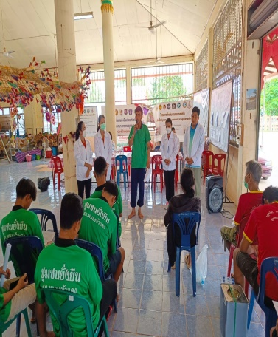
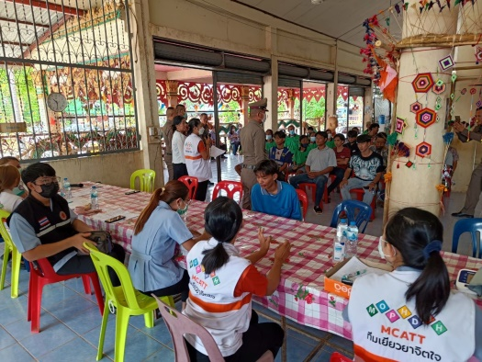
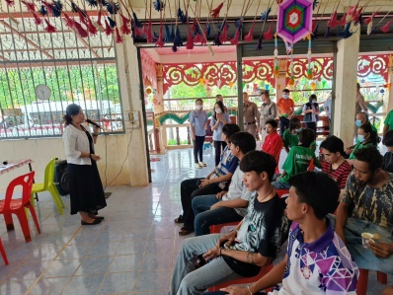
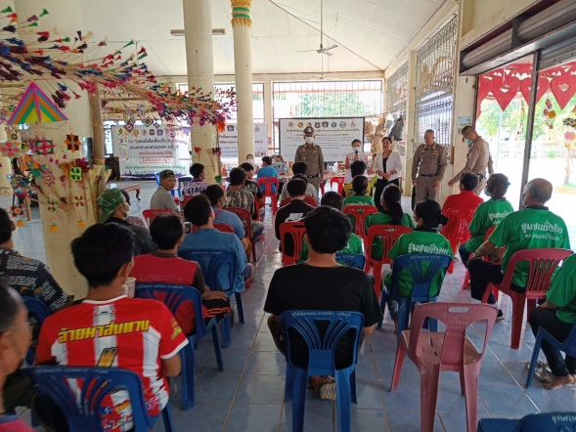
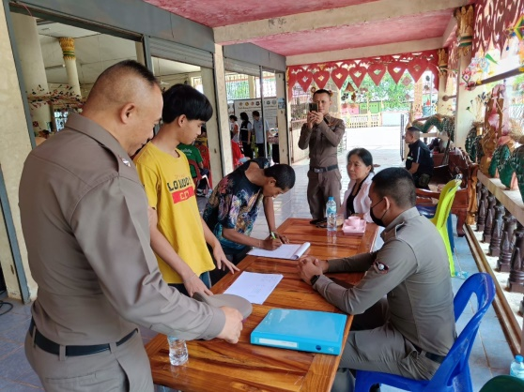
โครงการดำเนินงานชุมชนยั่งยืน เพื่อแก้ไขปัญหา
ยาเสพติดแบบครบวงจรตามยุทธศาสตร์ชาติ
ระหว่างวันที่ 10 พฤษภาคม – 28 มิถุนายน 2566

